Slide 1
La messagerie sécurisée de santé

Slide 2









Qu’est-ce que la MSS ?
  La MSSanté :
    Il existe plusieurs messageries sécurisées de santé. Chaque messagerie respecte les normes et règle du référentiel de l’ANS et permet d’échanger entre MSS.
    La messagerie sécurisée de santé permet aux professionnels d’échanger entre eux ainsi qu’avec les patients/usagers
  3 avantages :
  OPTIMISATION : Des échanges dématérialisés pour un gain de temps dans la transmission des données
  SÉCURITÉ : Une zone de confiance sécurisée à plusieurs niveaux : contractualisation des parties prenantes, échanges chiffrés etc.
  INTEROPÉRABILITÉ : MSSanté favorise l’interopérabilité et ainsi une communication possible entre tous les professionnels habilités quel que soit leur outil
Espace de confiance MSSanté
Liste
blanche des noms de domaines
de MSSanté
Annuaire
MSSanté
Opérateurs
Et autres opérateurs
Etablissement opérateur
sam@xxx.mssante.fr
greg@xxx.mssante.fr
Patients
et usagers
Opérateur
régional
lola@patient.mssante.fr
bob@xxx.mssante.fr
Flux sécurisés autorisés

Slide 3

L’annuaire MSSanté
  L’Annuaire MSSanté, c’est :
  Un pilier de l’Espace de Confiance MSSanté
  Un référentiel national, maintenu par l ’ANS et cohérent, accessible à tous et mis à jour quotidiennement
  Un regroupement de l’ensemble des adresses MSSanté des professionnels habilités qui en possèdent une, quel que soit leur opérateur MSSanté
  Accessible à tous en ligne sur l’annuaire santé : https://annuaire.sante.fr/

Slide 4

Pourquoi utiliser une MSS
L’échange dématérialisé de données de santé doit obligatoirement passer par un canal sécurisé
La messagerie sécurisée en santé est un canal sécurisé et permet :
La protection des échanges de données de santé entre les acteurs de la santé
  L’échange de données de santé a lieu entre des professionnels habilités par la loi (défini par l’article R1110-2)
Les échanges dématérialisés
  Seules les informations strictement nécessaires à la coordination ou à la continuité des soins, à la prévention ou au suivi médico-social et social du patient peuvent être échangées.
La coordination de l’ensemble du parcours de soin des patients et usagers
  Le patient doit être informé de l’échange de ses données de santé personnelles
! Le FAX et les mails classiques ne sont pas des canaux sécurisés !

Slide 5









Pour qui ?
  L’espace de confiance MSSanté est accessible à un ensemble de professionnels habilités :
  Les professionnels à ordre : Médecins, pharmaciens, infirmiers, sage-femmes…
  Les professionnels à usages du titre : Chiropracteurs, psychothérapeutes…
  Les professionnels du médico-social et social bénéficiant d’un RPPS+
  Les usagers de MonEspaceSanté bénéficient d’une messagerie sécurisée de santé par le biais de la messagerie citoyenne.

Slide 6

Quand l’utiliser ?
Qu’est-ce qu’une donnée sensible ?
Ce sont des informations qui révèlent la prétendue origine raciale ou ethnique, les opinions politiques, les convictions religieuses ou philosophiques ou l'appartenance syndicale, ainsi que le traitement des données génétiques, des données biométriques aux fins d'identifier une personne physique de manière unique, des données concernant la santé ou des données concernant la vie sexuelle ou l'orientation sexuelle d'une personne physique.
Source : Donnée sensible | CNIL
Notes:
Penser à une illustration sur les données sensibles

Slide 7
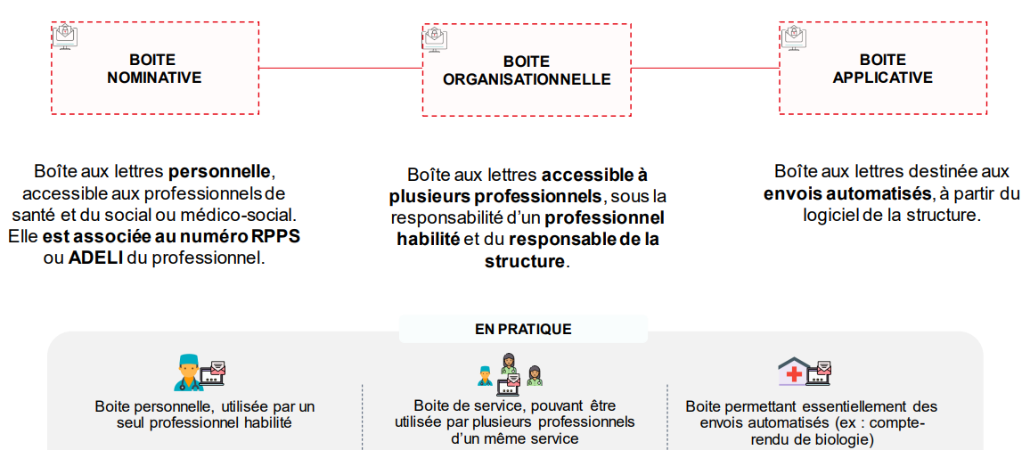
Les types de Boîtes Aux Lettres (BAL) dans l’espace MSSanté
prenom.nom@mastructure.mssante.fr
infirmerie@mastructure.mssante.fr
Noreply-biologie@mastructure.mssante.fr
Source Présentation MSSanté– ANS (esante.gouv.fr)

Slide 8






En bref : pourquoi utiliser une MSS ?
Simplifier les échanges entre professionnels, faciliter la coordination
Sécuriser les échanges de données de santé
Respecter la règlementation : L’échange dématérialisé de données de santé doit obligatoirement passer par un canal sécurisé.
Respecter le secret professionnel et le droit de l’usager, protéger sa vie privée
Répondre aux exigences du code de la santé publique (article L. 110-4 relatifs aux droits de la personne)
Appuie sur l’annuaire santé, mise à jour quotidiennement par l’ANS et recensant l’ensemble des BAL nominatives et Organisationnelles

Slide 9
Merci pour votre participation
MSSanté – Atelier du 04 février 2025

